Slide 1
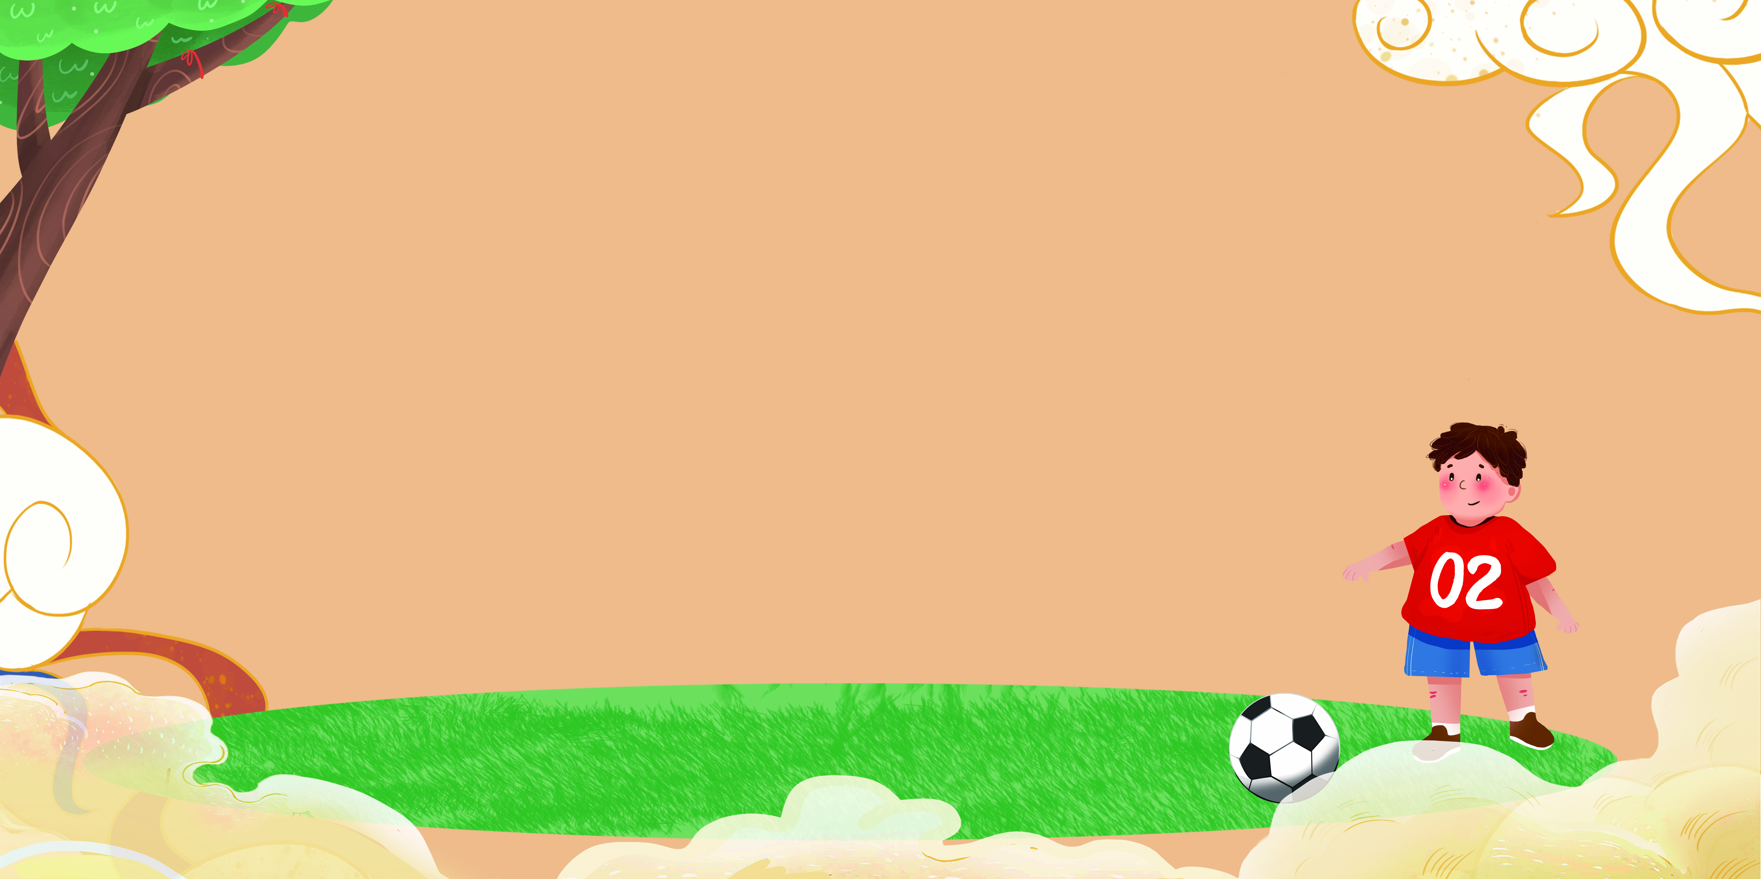

Khởi động

Slide 2
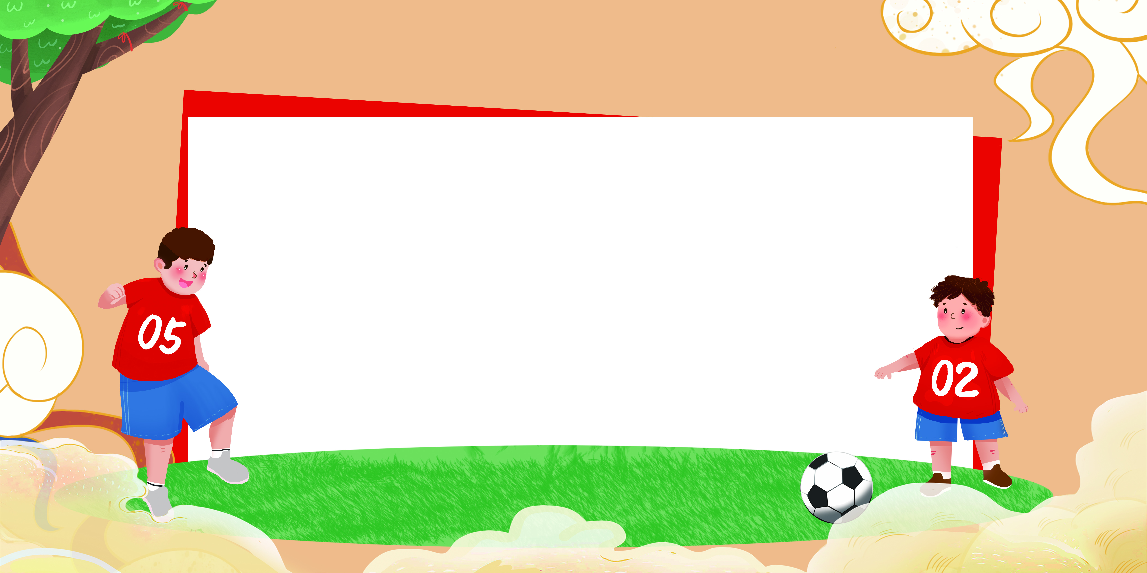
TIẾNG VIỆT
Nói và nghe
Tình cảm anh chị em

Slide 3
Thảo luận nhóm

Slide 4



Chị ngã em nâng.
1. Cùng bạn trao đổi để hiểu nghĩa của các câu tục ngữ, ca dao dưới đây:
Anh em như thể chân tay
Rách lành đùm bọc, dở hay đỡ đần.

Slide 5




CHIA SẺ TRƯỚC LỚP
Trình bày
Nhận xét

Slide 6

1. Nghĩa của các câu tục ngữ, ca dao:
Chị ngã em nâng: chị em đoàn kết, giúp đỡ nhau khi hoạn nạn.
Anh em ... đỡ đần: anh em dù giỏi giang hay kém cỏi, giàu hay nghèo cần phải biết yêu thương, đùm bọc lẫn nhau, san sẻ, giúp đỡ nhau trong cuộc sống.

Slide 7
Nhà diễn giả nhí

Slide 8


a. Kể về những việc em thường làm cùng với anh, chị hoặc em của em. Nêu cảm nghĩ của em khi có anh, chị hoặc em làm việc cùng.
Chọn yêu cầu a hoặc b.
b. Em mong muốn có người anh, người chị hoặc người em như thế nào? Vì sao?

Slide 9
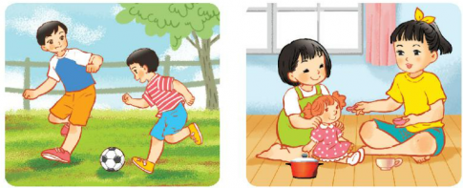
CHIA SẺ TRƯỚC LỚP
Trình bày
Nhận xét

Slide 10
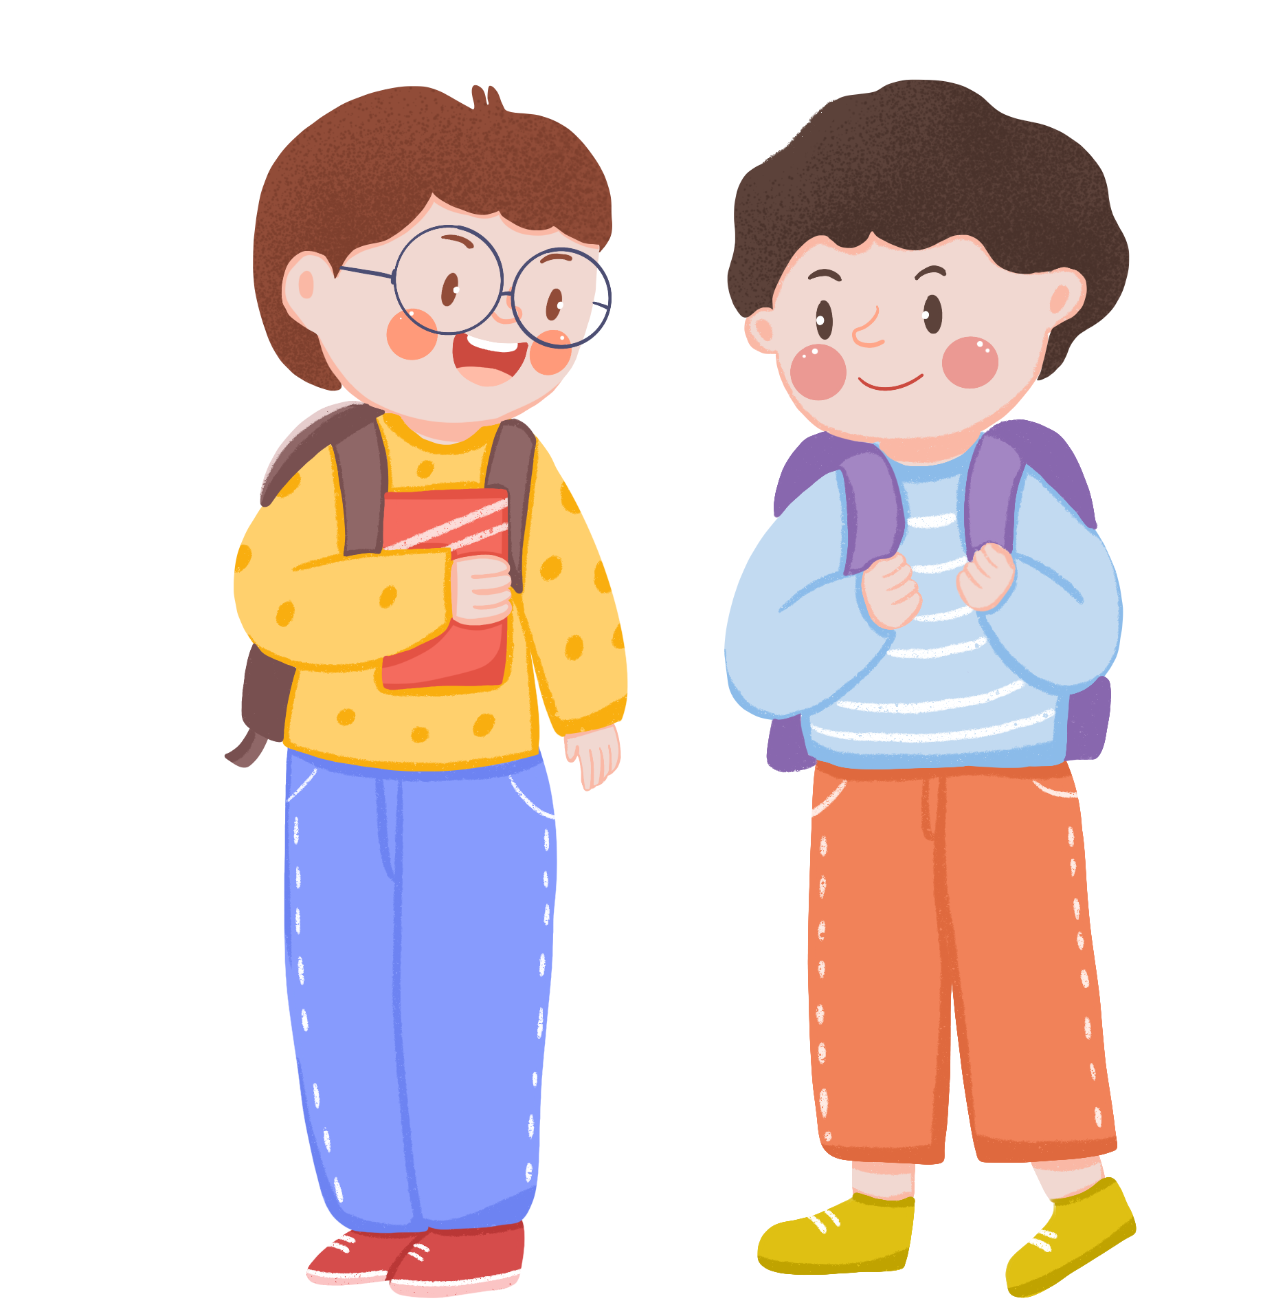

BÀI THAM KHẢO
a. Em gái em thường phụ giúp em nấu cơm, rửa bát và lau nhà. Khi có em gái làm cùng, em cảm thấy vui hơn vì công việc được san sẻ và có người để nói chuyện, đùa nghịch.
b. Em mong muốn có người anh thể hiện tình cảm với em nhiều hơn. Vì anh trai em là người ít nói.

Slide 11



